Slide 1
Test Project
설문조사 편집/응답기 프로젝트
2020.02.13
웹프레임워크팀 / 이주현

Slide 2
Contents
1 프로젝트 소개
5 프로젝트 구조
2 프로젝트 기능
6 개발 일정
3 프로젝트 시나리오
7 시연
4 개발 환경
8 소감

Slide 3
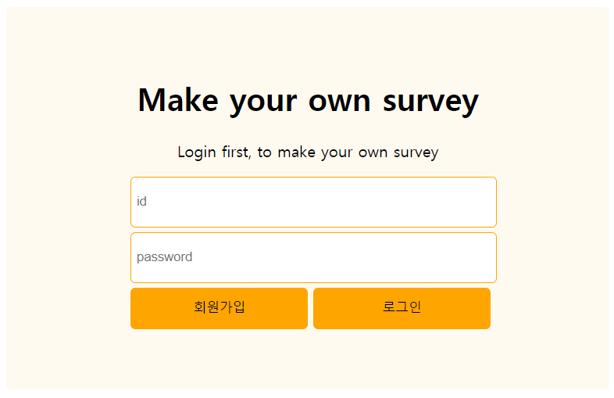
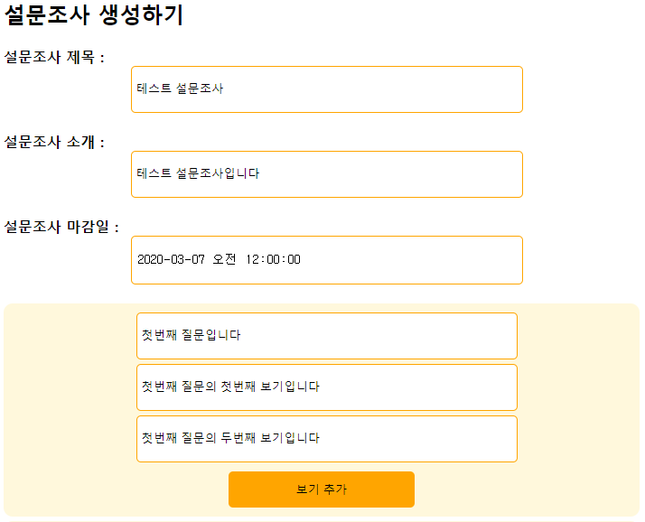
프로젝트 소개
설문조사 편집 및 응답기
: 웹에서 사용자들이 스스로 설문조사를 생성하고 응답을 받을 수 있는 것을
목표로 한 프로젝트
: 추후 설문조사 기능의 기초가 될 수 있는 웹을 구현하는 겸,
현 웹프레임워크팀 내 사용하고 있는 SVG 및 ES6 스터디를 위한 프로젝트 주제 선정

Slide 4
프로젝트 기능
설문조사 편집 및 응답기
설문조사
생성하기
사용자가 원하는 방식의
설문을 생성
추가 가능한 설문 문항 종류
텍스트박스
라디오
체크박스
설문조사
공유하기
사용자가 생성한 설문조사의 링크 공유
링크 복사 기능
이메일 전송 기능
설문조사
응답하기
사용자가 공유한 링크를
통해 설문조사에 응답 가능
설문조사
결과보기
설문조사 결과 유형
답변 목록 보기
원형 차트 보기
Notes:
생성하기 - 제목, 간단한 설명, 마감일, + 질문(텍스트박스, 라디오, 체크박스)
공유하기 - 링크 복사, 이메일로 링크 전송
응답하기 - 유효한 링크
결과보기 - 답변 목록(주관식), 원형 차트(객관식)

Slide 5
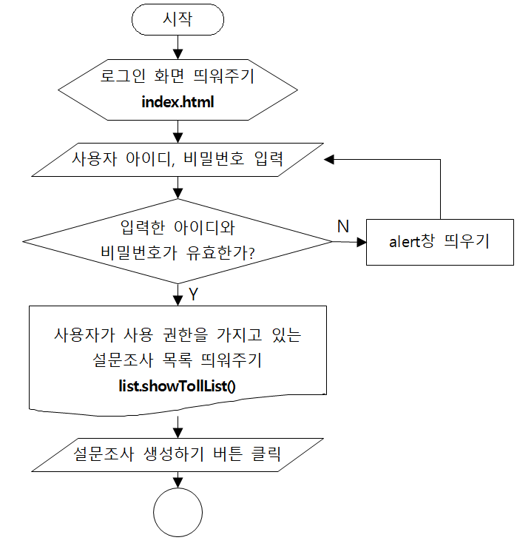
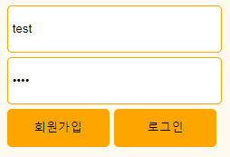
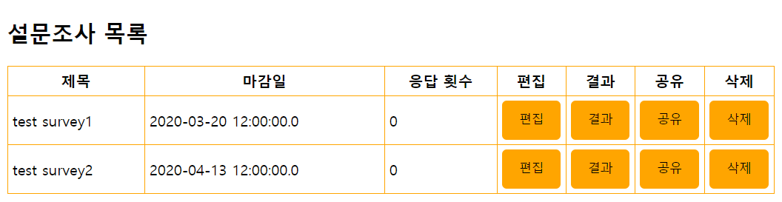
프로젝트 시나리오
설문조사 생성하기 - 1

Slide 6
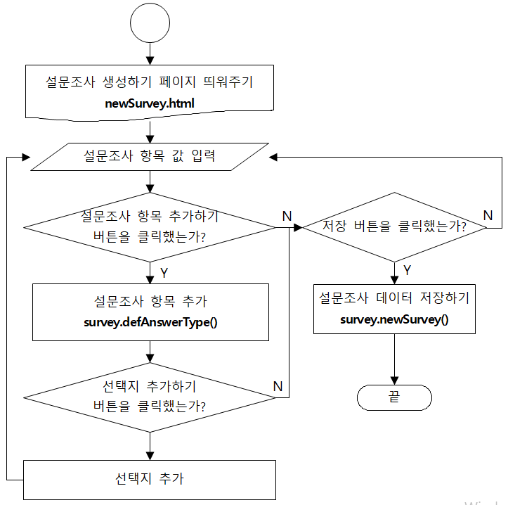
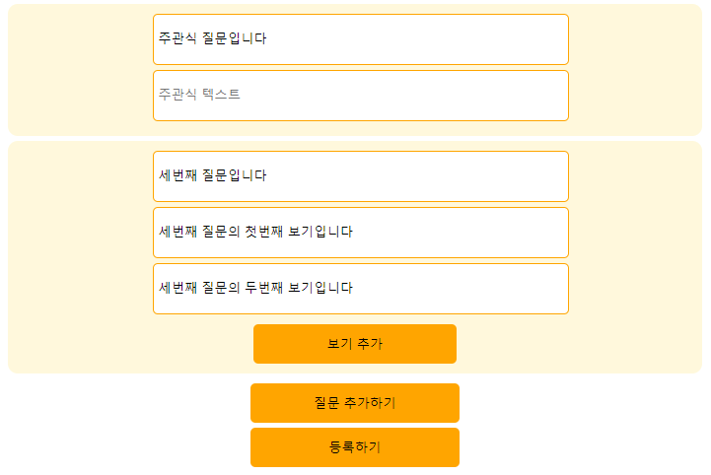
프로젝트 시나리오
설문조사 생성하기 - 2

Slide 7
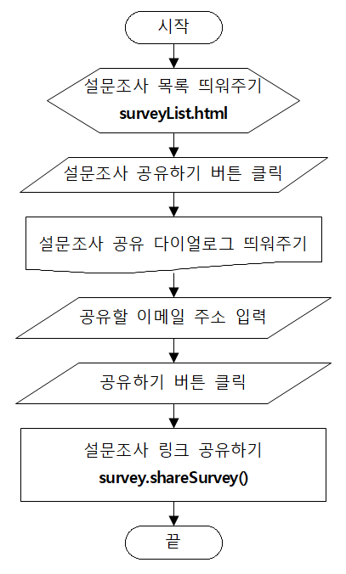
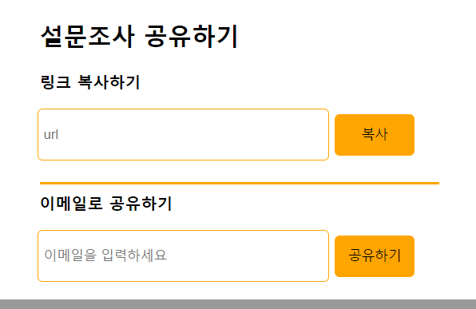
프로젝트 시나리오
설문조사 공유하기

Slide 8
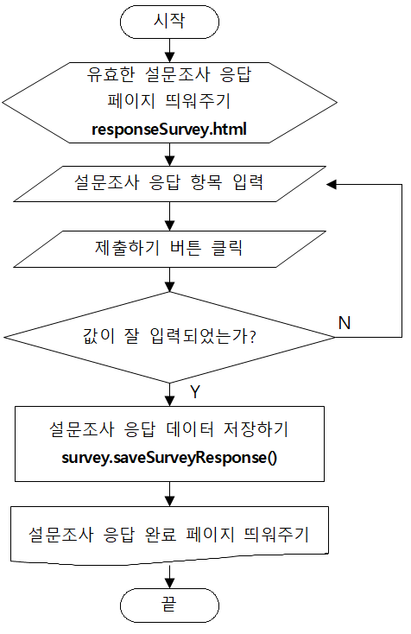
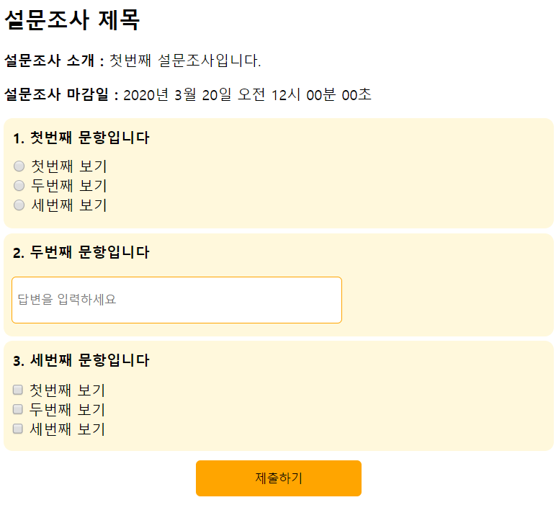
프로젝트 시나리오
설문조사 응답하기

Slide 9
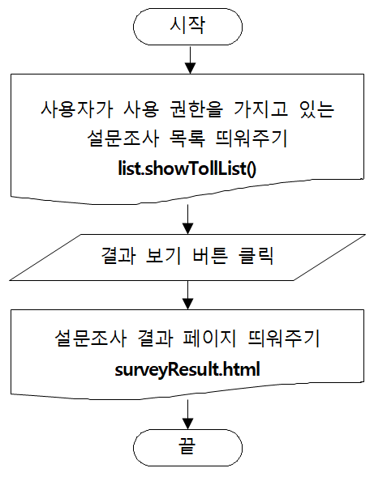
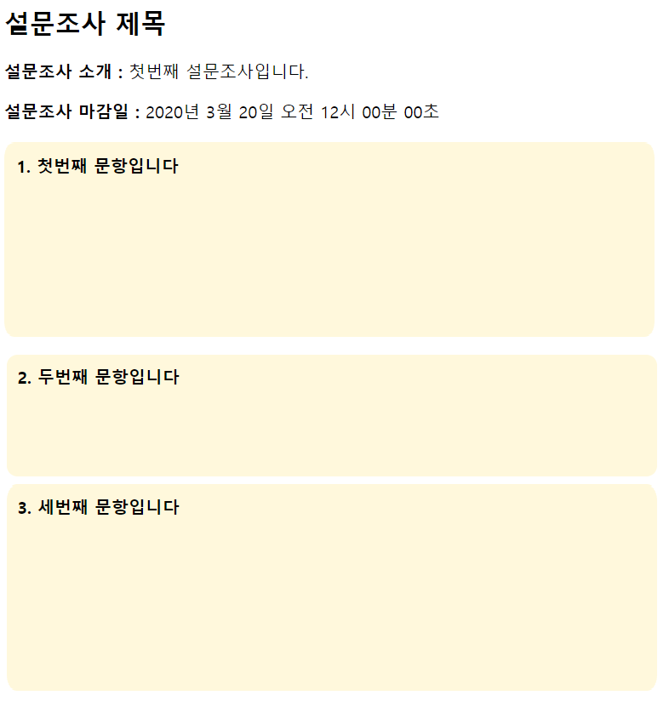
프로젝트 시나리오
설문조사 결과보기
첫번째 의견입니다
두번째 의견입니다
...

Slide 10
개발 환경
Front
HTML, CSS3
Javascript ES6
SVG
jQuery : jquery-3.4.1.min.js
Back
Java : 11.0.5
Tomcat : 9.0.22
Datbase : MySQL 5.7
IDE : IntelliJ IDEA 2019.3.1
Version Control System : Github

Slide 11
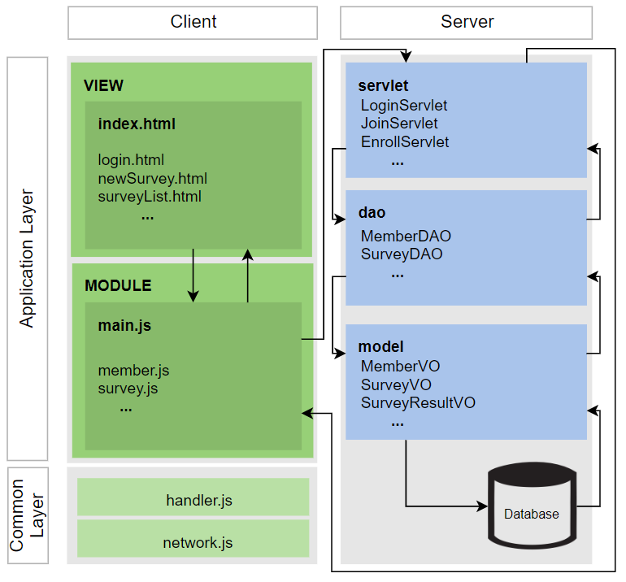
프로젝트 구조
Matrix Layer 구조

Slide 12
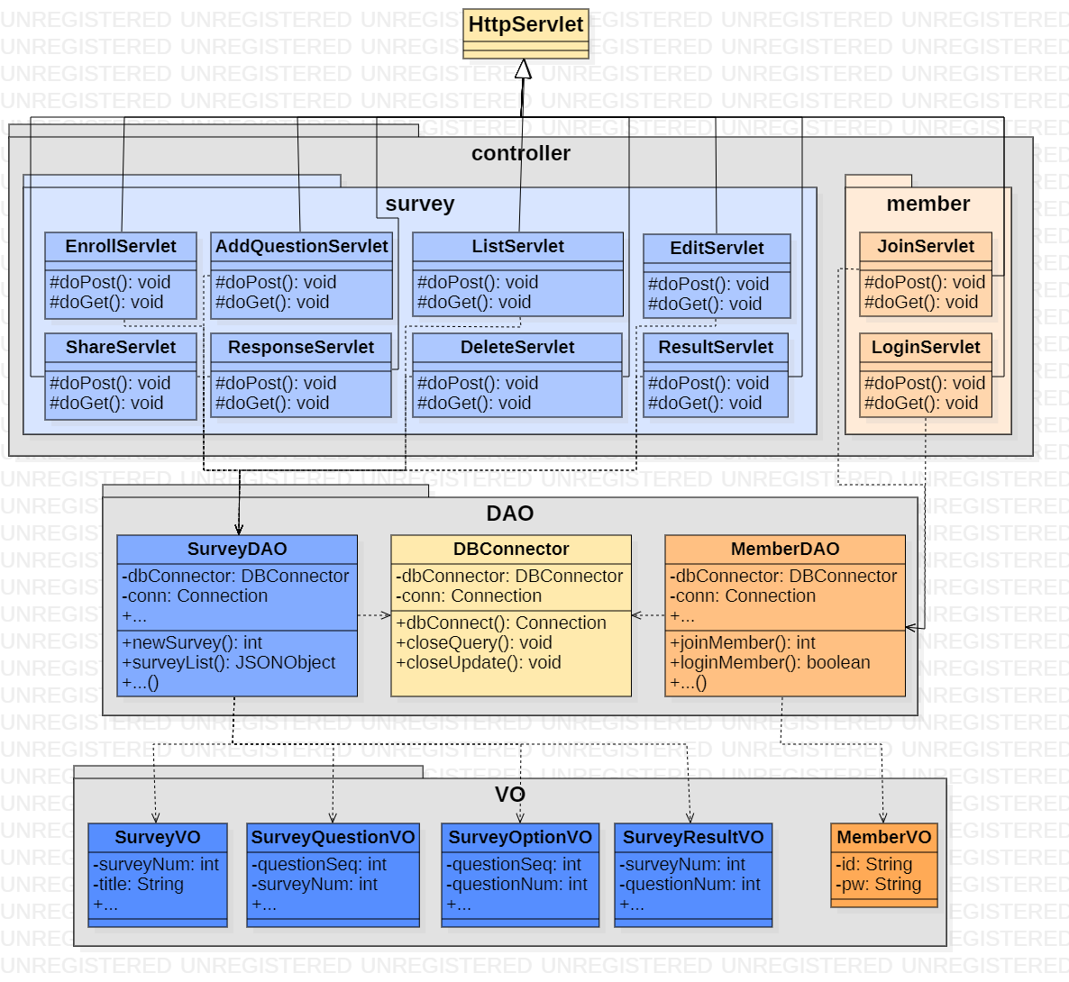
프로젝트 구조
Class Diagram

Slide 13
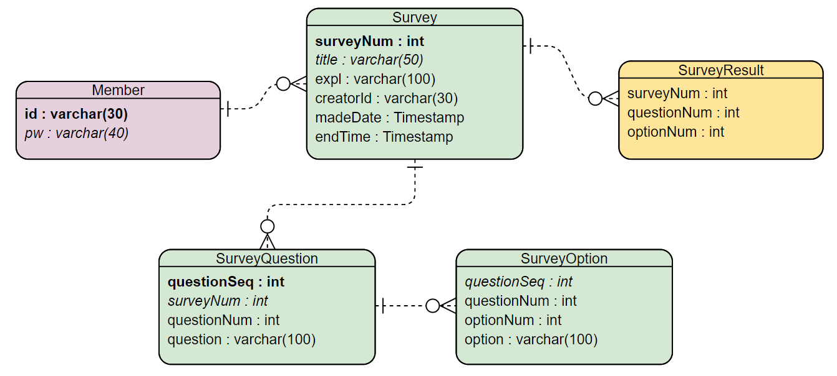
프로젝트 구조
ERD

Slide 14
개발 일정
일정 내용 |  |  | 1월 |  |  |  | 2월 |  |  |  | 3월
 |  |  | 1 | 2 | 3 | 4 | 1 | 2 | 3 | 4 | 1 | 2 | 3
기획 및 구성 | 개발환경 구축
 | 기획
 | 데이터베이스 구성
회원 | 로그인
 | 회원가입
설문 조사 | 목록
 | 생성 | 제목/설명
 |  | 질문
 |  | 마감일
 | 저장
 | 편집 | 제목/설명
 |  | 질문
 |  | 마감일
 | 공유 (링크)
 | 응답 | 저장
 | 결과 | 차트
 |  | 목록
개발 보완 작업
프레젠테이션 준비
프로젝트 관련 스터디

Slide 15
프로젝트 시연
시연
http://172.30.6.170:8080/html/index.html

Slide 16
소감
소감

Slide 17
감사합니다.

